Slide 1

Emanuel Gonzalez Quintero
Samuel Alzate Aristizabal
daniel

Slide 2

CABA PRO
Descripcion
CABA Pro es una aplicación web diseñada para modernizar la gestión de la Asociación de Baloncesto CABA, reemplazando procesos manuales y dispersos con una plataforma centralizada, eficiente y automatizada. Permite a los administradores gestionar árbitros, programar partidos y controlar pagos desde un solo lugar. Los perfiles arbitrales incluyen información personal, especialidad y rango, lo que facilita asignaciones precisas según disponibilidad y nivel. Los árbitros reciben notificaciones, aceptan o rechazan partidos, y consultan su historial y pagos.

Slide 3
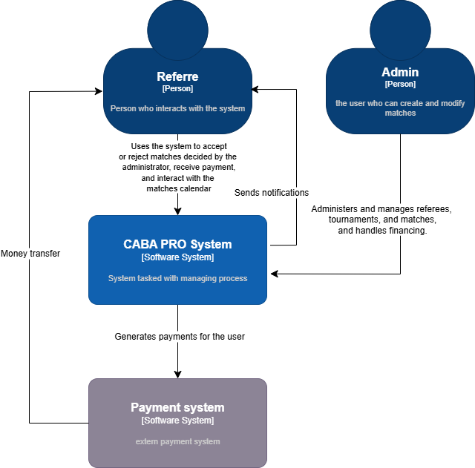

Slide 4
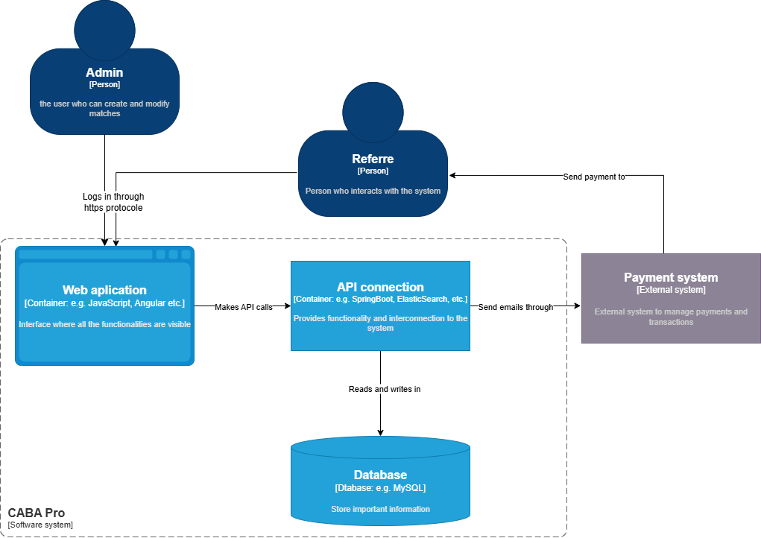

Slide 5
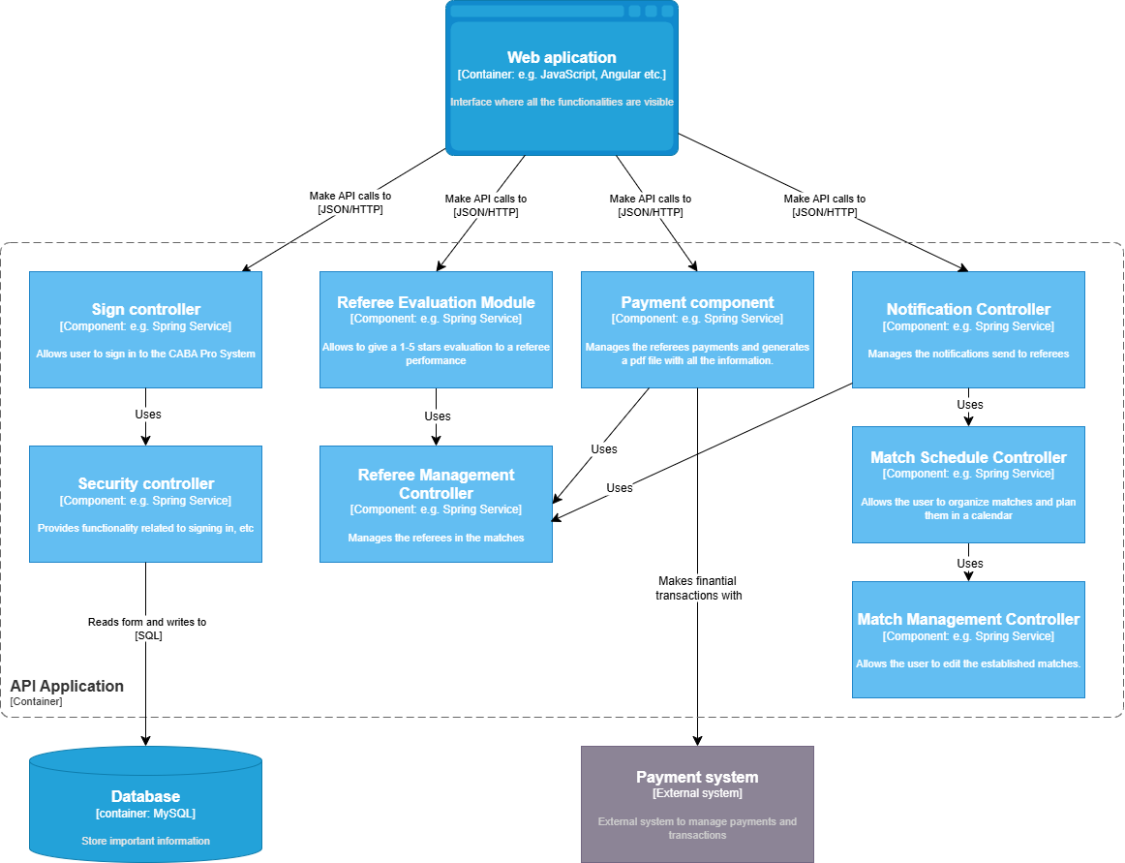

Slide 6
